Slide 1




“СкладОк”
Обучение декоративно-прикладному искусству
‹#›

Slide 2


АКТУАЛЬНОСТЬ ПРОЕКТА
Каждый родителей хоть раз сталкилвался с тем, что ребенок день до урока вспоминает о невыполненной подделке.
Мы сможем решить данную проблему благодаря интерактивному приложению, которое повышает интерес детей к самостоятельной творческой деятельности и способствует усидчивости.

Slide 3

ЦЕЛЕВАЯ АУДИТОРИЯ
Основной потребитель: Многодетные семьи (с ограниченными временем, средствами или знаниями). Продукт будут использовать дети, но потенциальный покупатель это именно родители.
В сегмент В также могут входить: Детские сады, образовательные организации,
‹#›

Slide 4

ПРОБЛЕМА
Недостаточное количество навыков и идей у детей, и отсутствие времени для обучения и помощи в реализации школьных/детсадовских поделок.
Присутствуют другие варианты решения, но они не структурированы в одном месте (в одном приложении).
‹#›

Slide 5

РЕШЕНИЕ
Мы будем использовать технологию “Компьютерный симулятор”
Есть связи с программистами, которые готовы включится в разработку данного проекта. Также есть люди, которые смогут подготовить уроки. Финансов нет.
Большинство приложений в игровой форме только направлены на развлечение ребенка. Наше приложение помогает не только играть но и развивать творческие навыки и мелкую моторику у детей.
‹#›

Slide 6
ЦЕННОСТЬ, ЦЕННОСТНОЕ ПРЕДЛОЖЕНИЕ
Мы, компания “СкладОк”
помогаем клиентам типа Многодетных семей
в ситуации , когда ребенок за день до урока вспоминает о невыполненной подделке.
решать проблему недостаточного количества навыков и идей у детей, и отсутствие времени для обучения и помощи в реализации школьных/детсадовских поделок.
с помощью технологии интерактивного приложения
и получать интерес детей к самостоятельной творческой деятельности, которая способствует усидчивости.
‹#›

Slide 7
РЫНОК
Журнал “Известие” сообщает, что Россияне стали активнее рисовать и обращаться к Арт-терапевтам (ст. 3 мая 2021 год). Также отмечается, что на маркет-плейсах Wildberries и Ozon наиболее динамичными темпами растет интерес к товаром для подделок.
‹#›

Slide 8
КОНКУРЕНТЫ
Cайты с пошаговым описанием и фото этапов создания подделки (TRATATUK.RU, HandCraftGuide.com и т.д.), видео-уроки на YouTube и в соц. сетях
Сильные: быстро находятся в сети Интернет, Слабые стороны: не структурированы; неприглядные для детей; имеют меньше интерактива, чем наш проект;
Сбор неструктурированной информации, группирование и ее представление в виде интерактивного приложения с пошаговой игры и(или) видеоурока и последующая доработка.
‹#›

Slide 9
БИЗНЕС-МОДЕЛЬ*
Базовый курс бесплатный, дополнительные подделки платные.
‹#›

Slide 10
ТЕКУЩИЕ РЕЗУЛЬТАТЫ
сформированная команда;
идея;
презентация;
знания в области ДПИ и образования;
наработки технологических карт;

Slide 11
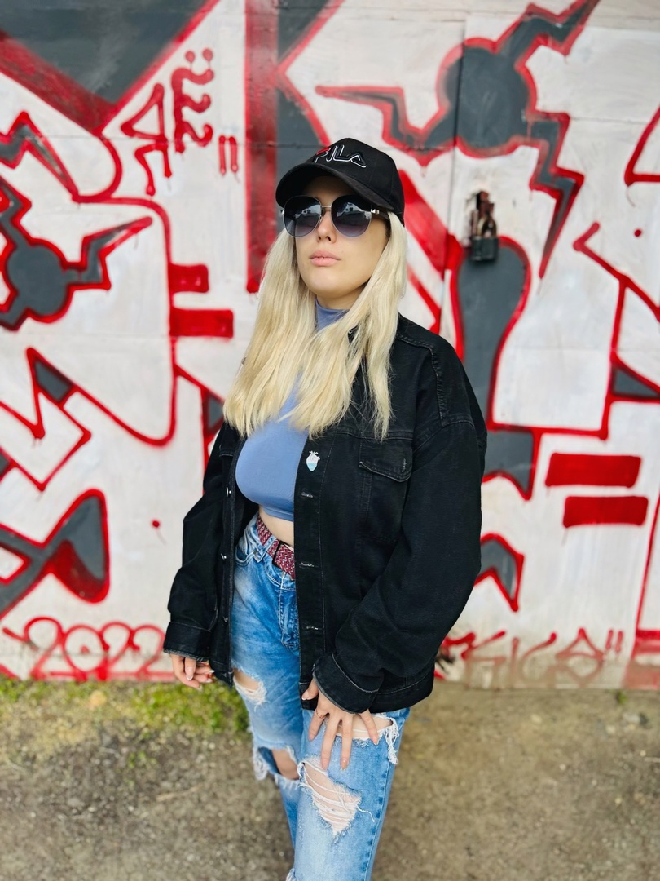
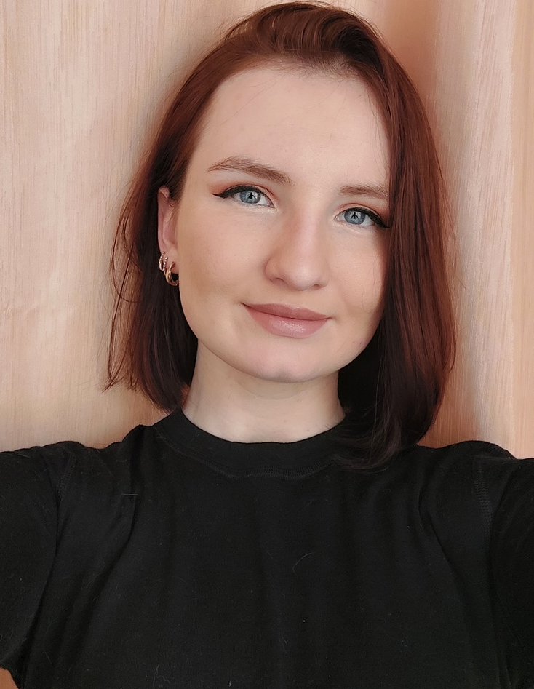
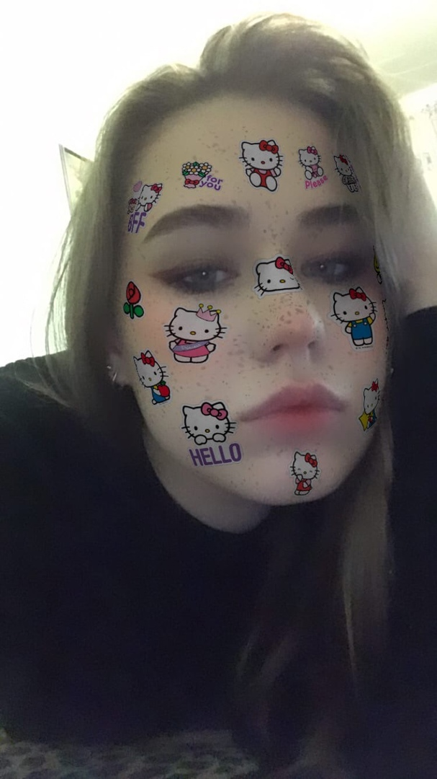
КОМАНДА СТАРТАПА
РОЛЬ | ФАМИЛИЯ ИМЯ | ФОТО
ЛИДЕР (CEO) | Дроздова Ангелина Геннадьевнаа
ТЕХНОЛОГ, РАЗРАБОТЧИК (CTO) | Немкова Вероника Михайловна
МАРКЕТОЛОГ (СMO) | Старенченко Елена Сергеевна
ВАЖНО
При распределении ролей в команде стартапа проговаривать свои сильные стороны и ограничения
в отношении выбранной роли
‹#›

Slide 12

ПЛАНЫ РАЗВИТИЯ
ЧТО ДЕЛАЕМ | СРОК | ОТВЕТСТВЕННЫЙ
Сбор и структурирование информации | 02.10.2023 | Старенченко Е.С.
Разработка дизайна приложения | 16.10.2023 | Немкова В.М.
Бизнес аналитика проекта | 09.10.2023 | Дроздова А.Г.
‹#›

Slide 13

КОНТАКТЫ ЛИДЕРА
Дроздова Ангелина Геннадьевна
8-993-798-71-33
drozdova@tspu.edu.ru
‹#›

